Slide 1
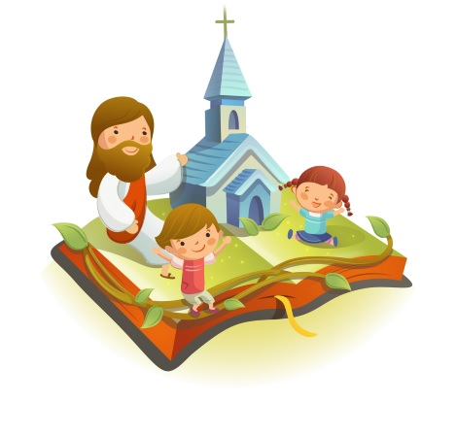
✠VUI HỌC KINH THÁNH✠
ĐÁNH ĐỔI MỌI THỨ
ĐỂ LẤY NƯỚC TRỜI
CHÚA NHẬT XVII THƯỜNG NIÊN - NĂM A

Slide 2
✠ TIN MỪNG CHÚA GIÊ-SU KI-TÔ
THEO THÁNH MÁT-THÊU✠
Khi ấy, Đức Giê-su kể cho dân chúng dụ ngôn này : “Nước Trời giống như chuyện kho báu chôn giấu trong ruộng.

Slide 3
Có người kia gặp được thì liền chôn giấu lại, rồi vui mừng đi bán tất cả những gì mình có mà mua thửa ruộng ấy.

Slide 4
“Nước Trời lại cũng giống như chuyện một thương gia đi tìm ngọc đẹp.

Slide 5
Tìm được một viên ngọc quý, ông ta ra đi, bán tất cả những gì mình có mà mua viên ngọc ấy.

Slide 6
“Nước Trời lại còn giống như chuyện chiếc lưới thả xuống biển, gom được đủ thứ cá.

Slide 7
Khi lưới đầy, người ta kéo lên bãi, rồi ngồi nhặt cá tốt cho vào giỏ, còn cá xấu thì vứt ra ngoài.

Slide 8
Đến ngày tận thế, cũng sẽ xảy ra như vậy. Các thiên sứ sẽ xuất hiện

Slide 9
và tách biệt kẻ xấu ra khỏi hàng ngũ người công chính, rồi quăng chúng vào lò lửa;

Slide 10
ở đó, người ta sẽ phải khóc lóc nghiến răng.

Slide 11
Anh em có hiểu tất cả những điều ấy không?” Họ đáp : “Thưa hiểu.”

Slide 12
Người bảo họ : “Bởi vậy, bất cứ kinh sư nào đã được học hỏi về Nước Trời,

Slide 13
thì cũng giống như chủ nhà kia lấy ra từ trong kho tàng của mình cả cái mới lẫn cái cũ.” ĐÓ LÀ LỜI CHÚA

Slide 14
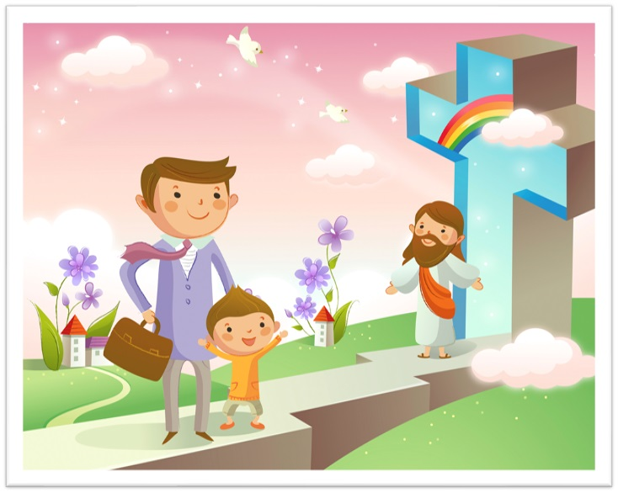
HÃY
TÌM
KIẾM
NƯỚC
CHÚA
TRƯỚC
MỌI
SỰ
NGƯỜI
SẼ
LO
CHO
TÌM Ô CHỮ

Slide 15
1
 |  | B | Á | N | T | Ấ | T | C | Ả
 |  |  | V | U | I | M | Ừ | N | G
 |  | K | H | O | B | Á | U
 | K | H | Ó | C | L | Ó | C
 |  | Đ | Ủ | T | H | Ứ | C | Á
T | H | Ử | A | R | U | Ộ | N | G
 |  | N | G | Ọ | C | Q | U | Ý
 |  |  | T | Ì | M | N | G | Ọ | C
HÀNG
DỌC
2
3
4
5
6
7
8
1. ÔNG TA RA ĐI, … … NHỮNG GÌ MÌNH CÓ MÀ MUA VIÊN NGỌC ẤY.
2. CÓ NGƯỜI KIA GẶP ĐƯỢC THÌ LIỀN CHÔN GIẤU LẠI, RỒI … … ĐI BÁN TẤT CẢ NHỮNG GÌ MÌNH CÓ MÀ MUA
3. DỤ NGÔN ĐẦU TIÊN TRONG BÀI TIN MỪNG, NGƯỜI KIA ĐÃ ĐI TÌM KIẾM THỨ GÌ?
4. CÁC THIÊN SỨ QUĂNG CHÚNG VÀO LÒ LỬA ; Ở ĐÓ, NGƯỜI TA SẼ PHẢI … … NGHIẾN RĂNG.
5. NƯỚC TRỜI LẠI CÒN GIỐNG NHƯ CHUYỆN CHIẾC LƯỚI THẢ XUỐNG BIỂN, GOM ĐƯỢC … …
6. NGƯỜI KIA ĐÃ TÌM THẤY KHO BÁU Ở ĐÂU?
7. NGƯỜI THƯƠNG GIA TRONG DỤ NGÔN THỨ HAI ĐI TÌM KIẾM THỨ GÌ?
8. NGƯỜI THƯƠNG GIA ĐÃ TÌM ĐƯỢC THỨ GÌ KHIẾN ÔNG BÁN TẤT CẢ ĐỂ MUA?

Slide 16
 |  | B | Á | N | T | Ấ | T | C | Ả
 |  |  | V | Ứ | I | M | Ừ | N | G
 |  | K | H | Ớ | B | Á | U
 | K | H | Ó | C | L | Ó | C
 |  | Đ | Ủ | T | H | Ứ | C | Á
T | H | Ử | A | R | U | Ộ | N | G
 |  | N | G | Ờ | C | Q | U | Ý
 |  |  | T | I | M | N | G | Ọ | C
N
U
Ó
C
T
R
Ọ
Ì

Slide 17
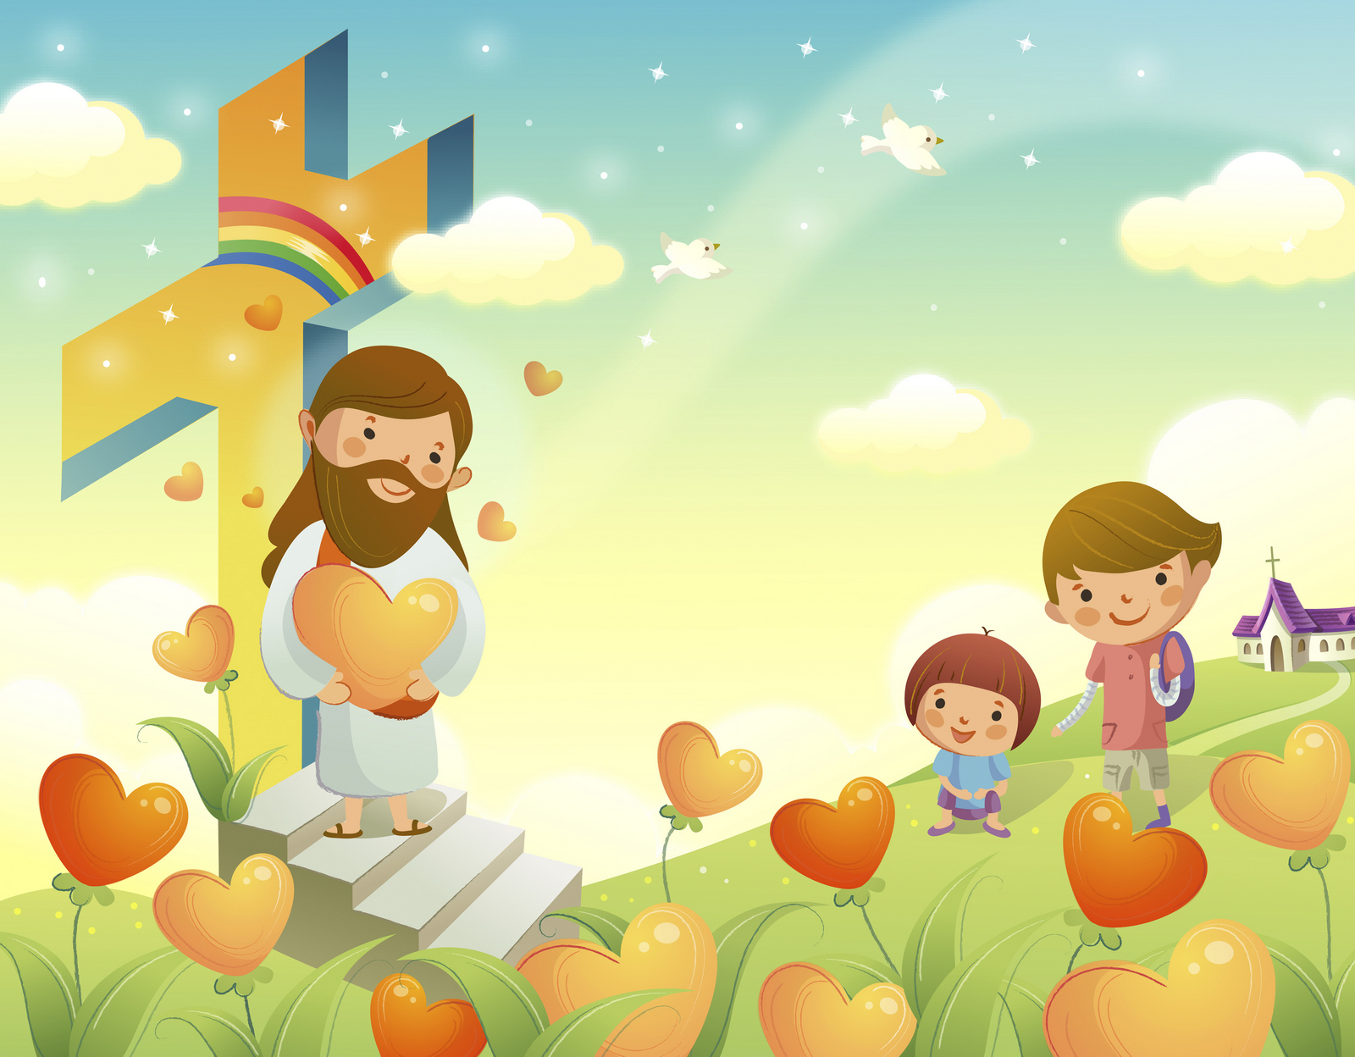
BÁN TẤT CẢ NHỮNG GÌ ĐANG CÓ MÀ MUA

Slide 18
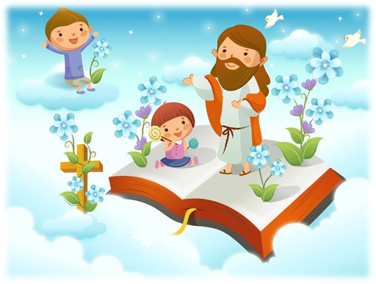
Học với Giê-su - Học cùng Giê-su
TRẮC NGHIỆM

Slide 19
1. Trong 2 dụ ngôn đầu, Chúa Giê-su ví Nước Trời giống như điều gì?
A
Thửa ruộng, kho báu
B
B
Ngọc quý và kho báu
Ngọc quý và kho báu
C
Chiếc lưới
D
Thửa ruộng và chiếc lưới
Đáp án

Slide 20
2. Đặc điểm chung của ngọc quý và kho báu được nêu ra trong bài Tin Mừng là gì?
A
Rất đẹp
B
Quý hiếm
C
Người ta sẵn sàng bán mọi thứ để mua
C
Người ta sẵn sàng bán mọi thứ để mua
D
Chỉ A và B đúng
Đáp án

Slide 21
3. Qua bài Tin Mừng, Chúa Giê-su muốn chúng ta hiểu điều gì về Nước Trời?
A
Nước trời tuyệt vời hơn tất cả mọi thứ
A
Nước trời tuyệt vời hơn tất cả mọi thứ
B
Nước trời khó tìm thấy
C
Nước trời không dành cho những người gian ác
D
Phải bán mọi thứ mới mua được nước trời
Đáp án

Slide 22
4. Vậy những người như nào sẽ được vào Nước Trời?
A
Người gian ác
B
Người công chính
B
Người công chính
C
Người theo Đạo
D
Tất cả mọi người
Đáp án

Slide 23
THIẾU NHI YÊU CHÚA
Thiếu nhi Thánh Thể sẽ làm gì để trở nên người công chính?

